Slide 1

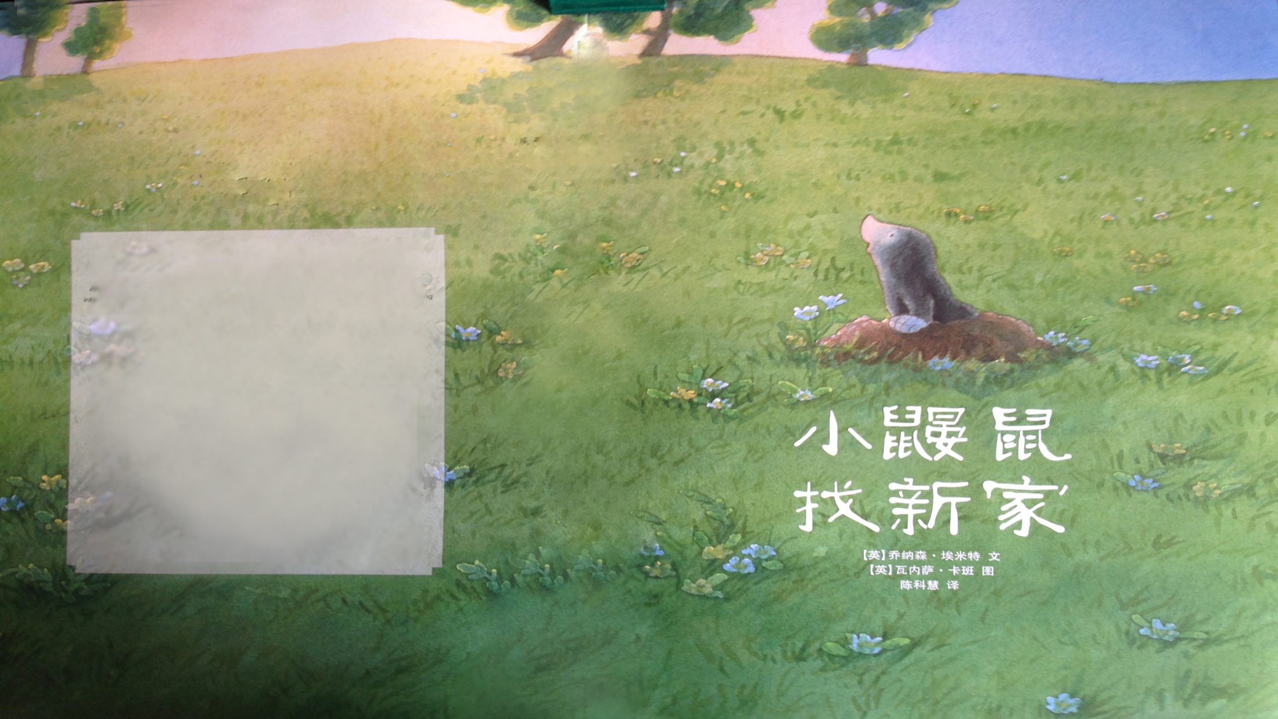

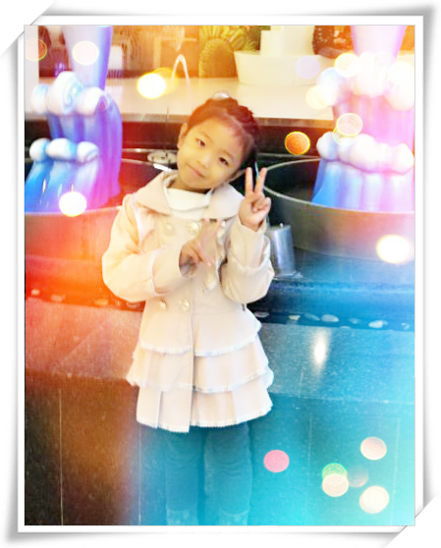
表演者：赵雨桐

Slide 2
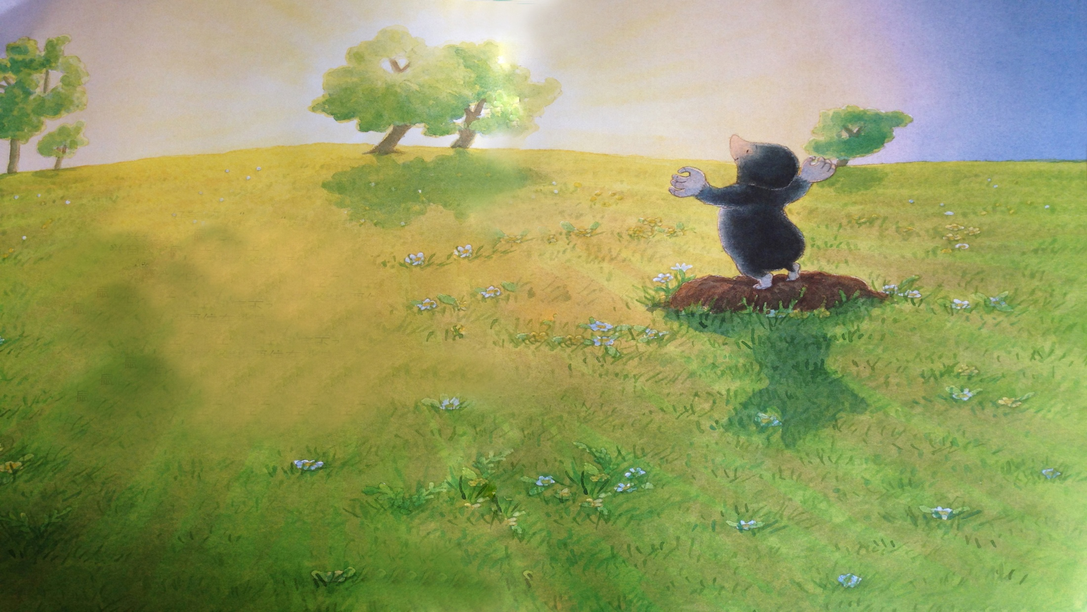
“哇！好美啊！”
一天早晨，小鼹鼠从地下抓出
来，兴奋地喊道。
这是一个美丽的早晨，阳光照
耀着大地，四处开满了鲜花。霎时
间，小鼹鼠觉得他的地洞显得那么
狭小、黑暗而单调。
“为什么 要住在地底下？”小鼹
鼠自言自语地说，“什么时候我也能
住上宽敞、明亮又美丽的家呢？”

Slide 3
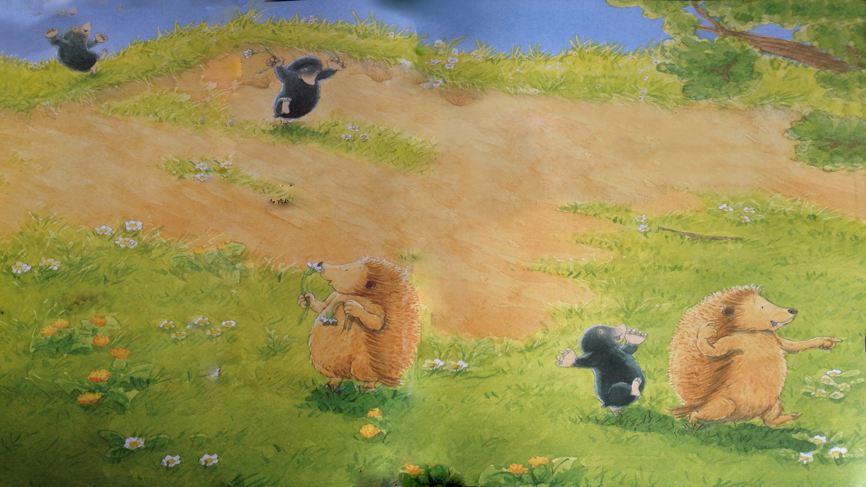
“你好，小鼹鼠！”刺猬说。
“你要去哪儿呀？”
“我在找一个新家。”小鼹鼠解
释说。 “一个宽敞，明亮又美丽
的地方。”
“哦，我刚好知道这样一个地
方。”刺猬说。 “跟我来！”
于是，小鼹鼠出发去
找新家了。
还没走出多远，他就
遇见了刺猬。

Slide 4
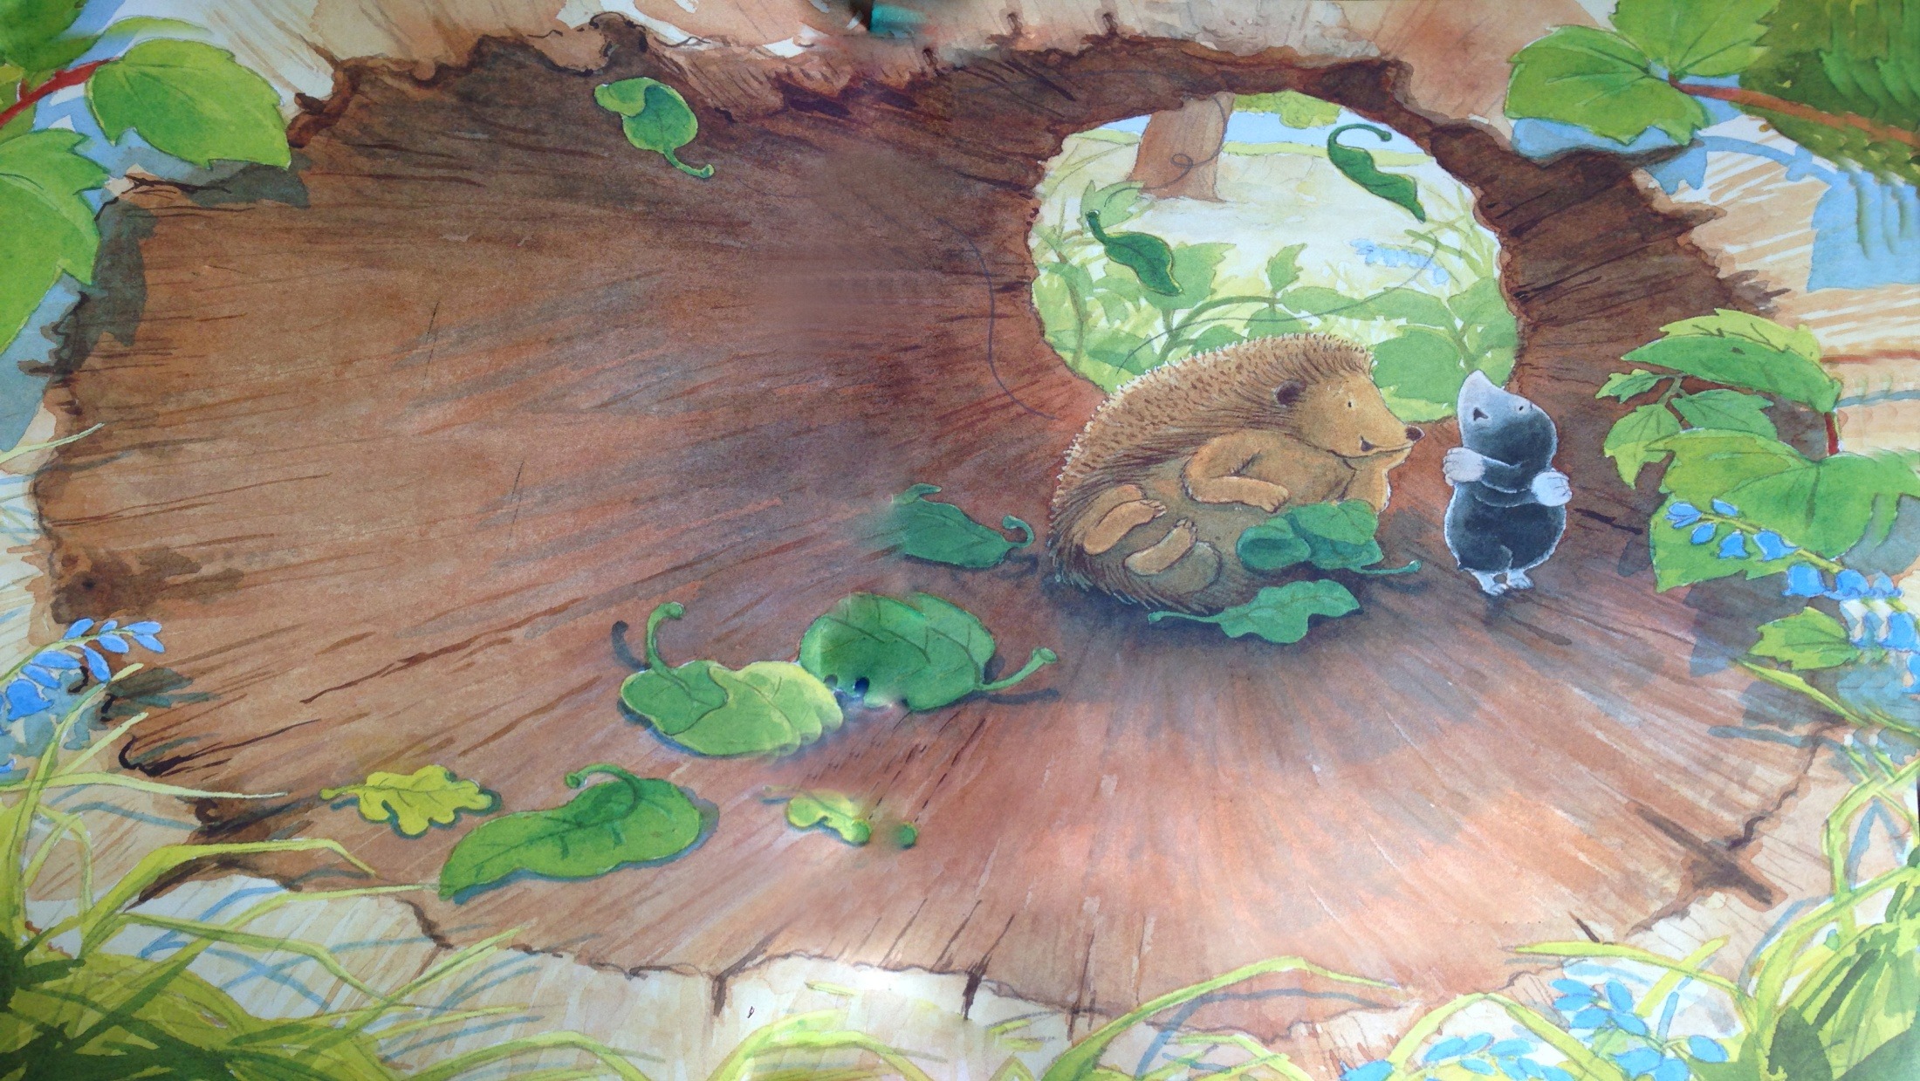
他们慢慢地爬进了一截
空心树桩。“这个你觉得怎
样？”刺猬问。
小鼹鼠在树桩里尽力去
寻找家的感觉，但是风呼呼
地从中间穿过。
“嗯。”小鼹鼠说着，打了个冷战。
“这里确实很宽敞，但是对我来说，
太透风了。我想找个再暖和点儿的地
方住。”

Slide 5
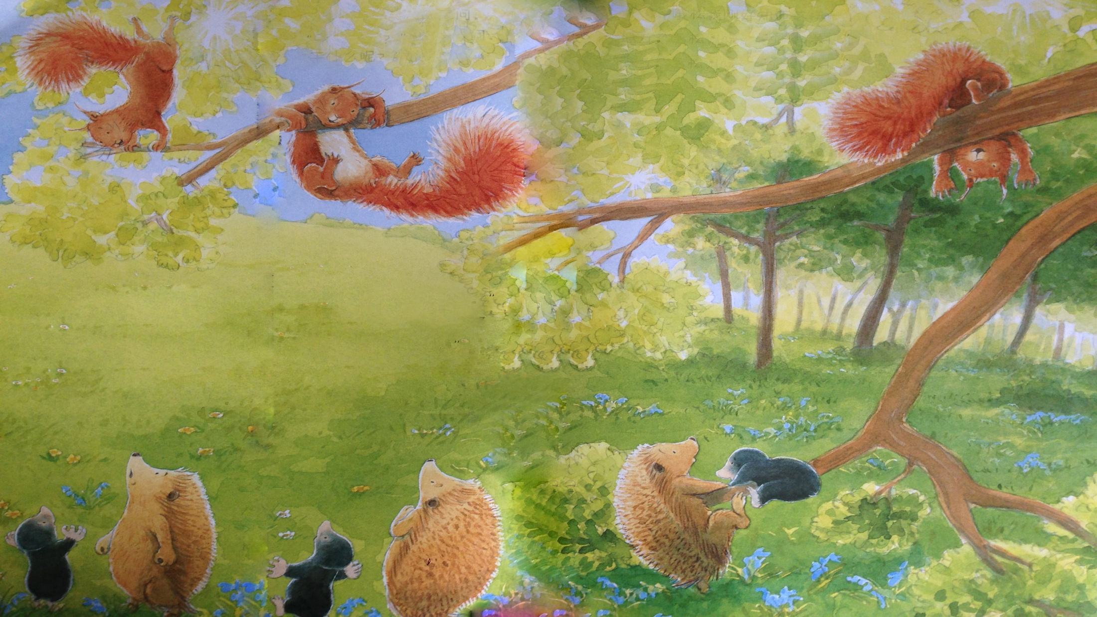
“干嘛呢？”松鼠问。
“我在找一个新家。”
小鼹鼠解释说，“一
个又明亮又美丽的地
方。”
“还要暖和。”鼹鼠补
充说。
小鼹鼠和刺猬刚
爬出树洞，就看
到了松鼠。
“哦，我刚好知道这样
一个地方。”松鼠说，
“跟我来！”

Slide 6
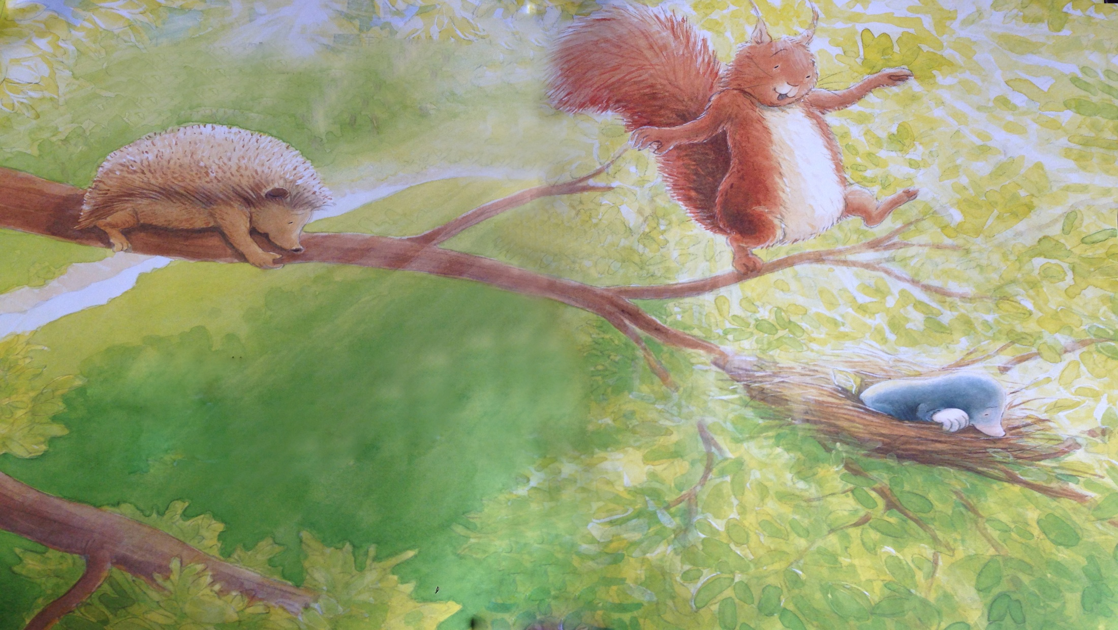
小鼹鼠笨手笨脚地爬进了一个空鸟巢里。
“这个你觉得怎么样？”松鼠问。
小鼹鼠在鸟巢里尽力去找家的感觉。
但是他担心会从树上掉下去。
“嗯。”他说，“这里确实很明亮，
但是对我来说，太危险了。我
想找个安全点儿的地方住。”

Slide 7
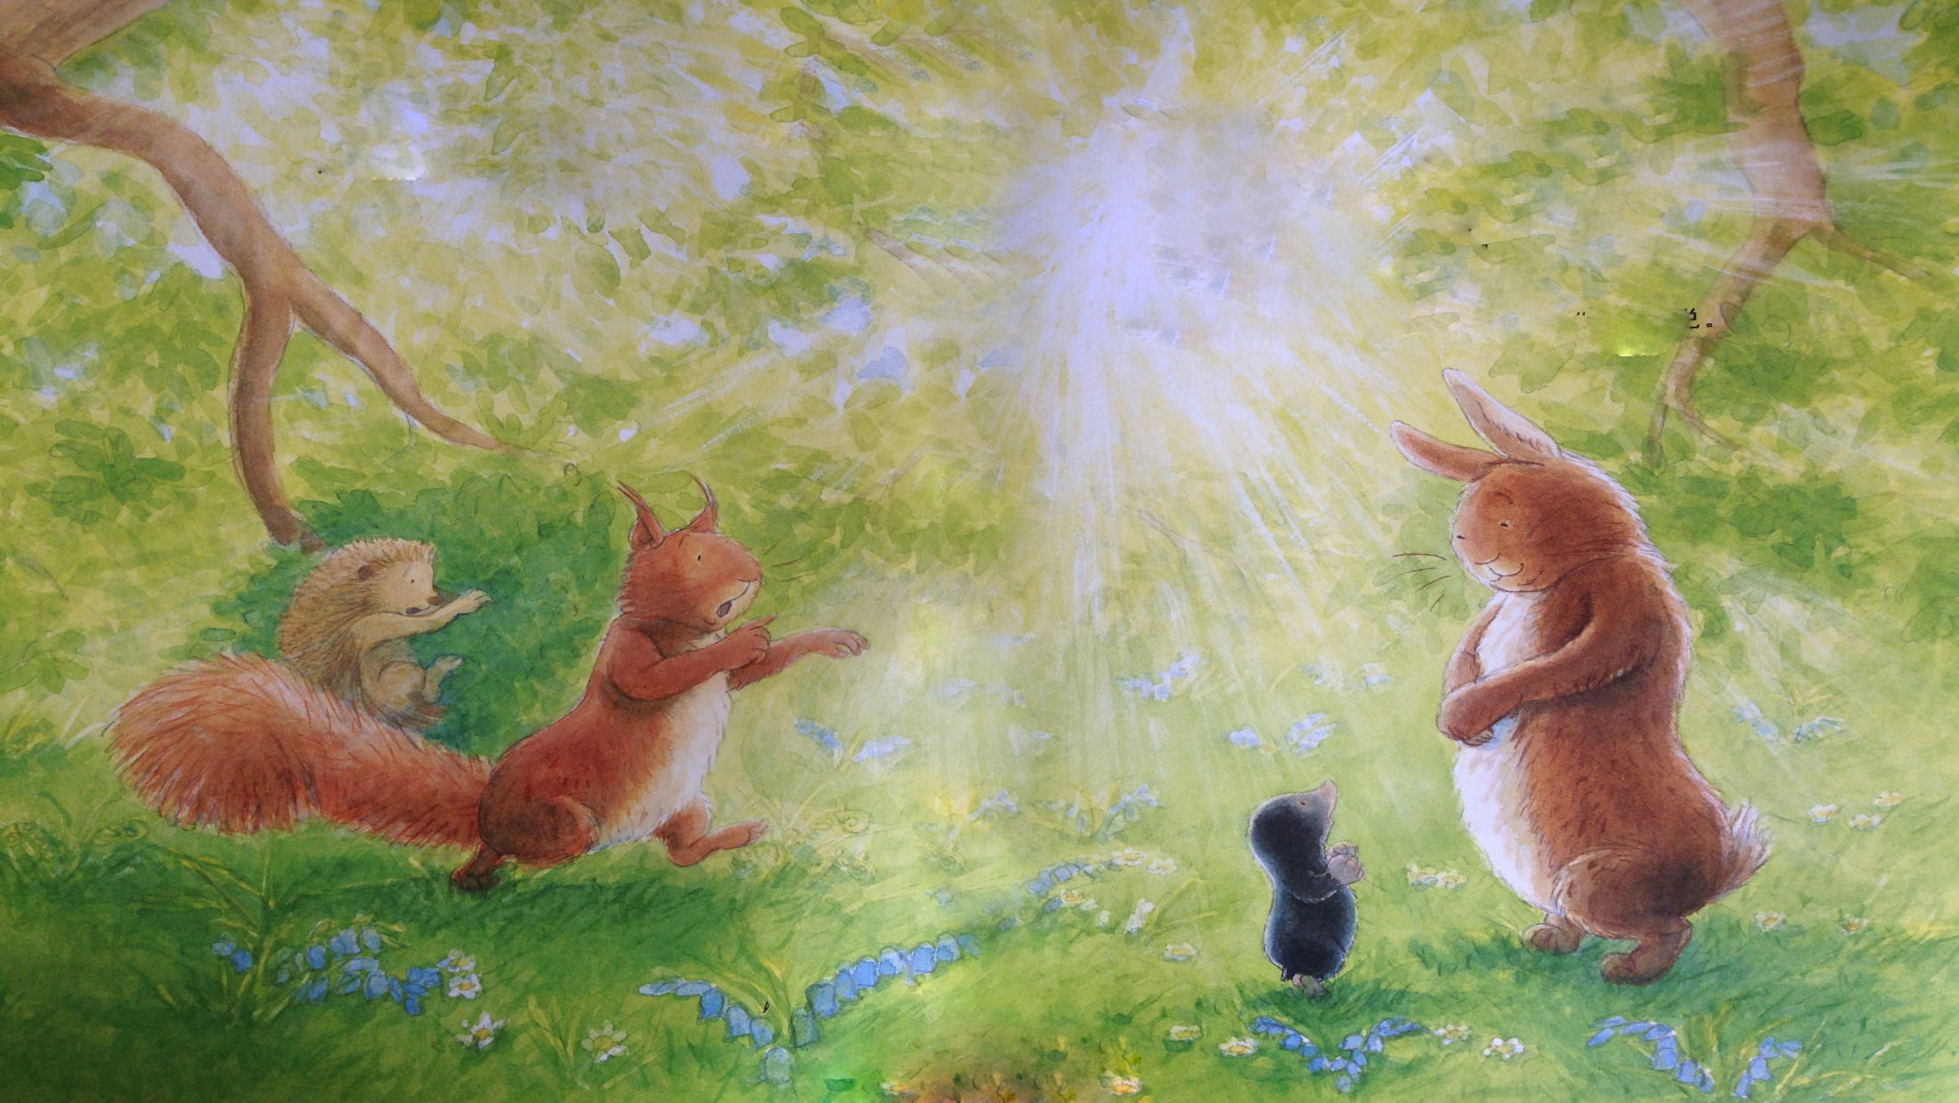
刺猬、松鼠和小鼹鼠爬回到地面，
刚好看到兔子蹦了过来。
“怎么啦？”兔子问。
“我在找一个新家。”小鼹鼠解释说。
“一个美丽的地方。”
“还要暖和！”刺猬补充说。
“也要安全！”松鼠补充说。
“哦，我刚好知道这样一个地方。”兔子说。

Slide 8
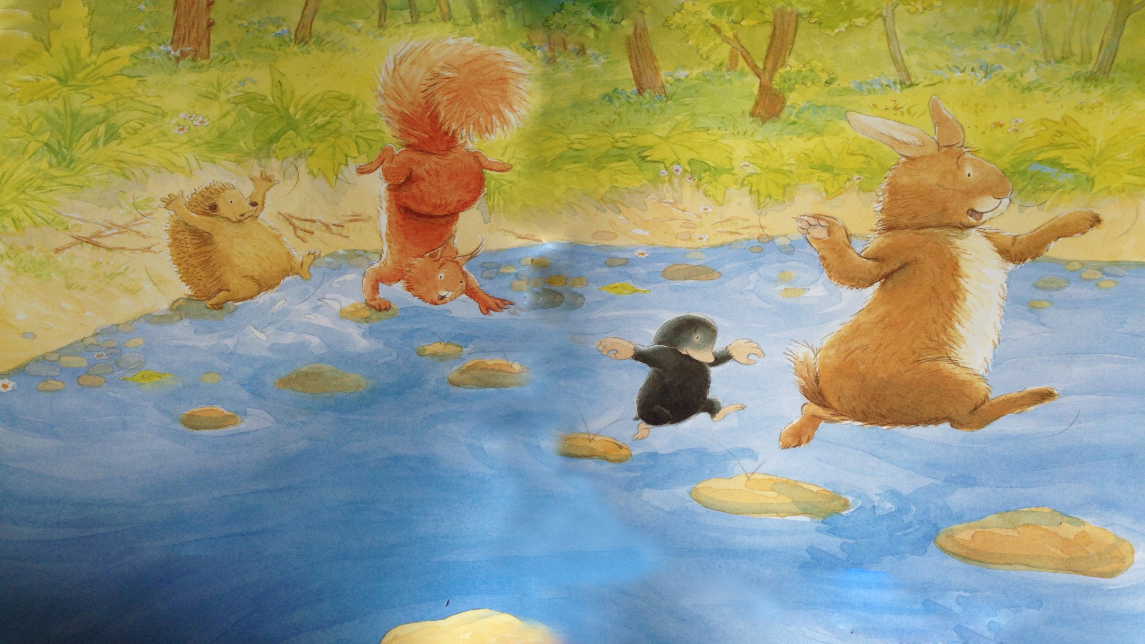
兔子带着小鼹鼠、松鼠和刺猬来到了一条小溪旁。
“就是这儿！”兔子说着。
轻松地从这块石头跳到那块石头。

Slide 9
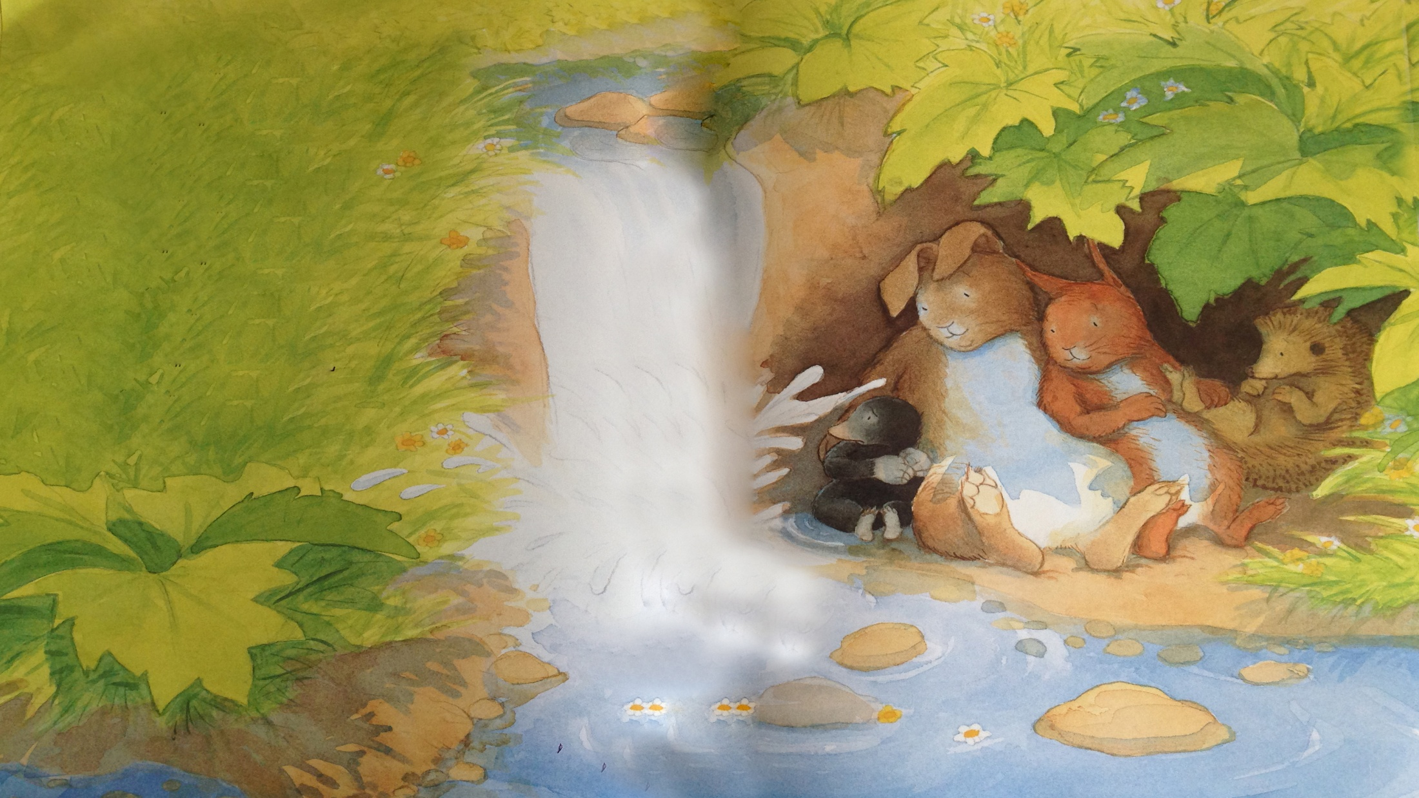
他们连滚带爬地钻进一个小山洞，
山洞旁边是闪闪发光的瀑布。
“这个你觉得怎么样？”兔子问。
小鼹鼠在山洞里尽力去寻找家的感觉，
但是水花溅得他满身都是。
“嗯。”他说，“这里确实很美丽——但是
对我来说，太湿了。我想找个再干燥点
儿的地方住。”

Slide 10
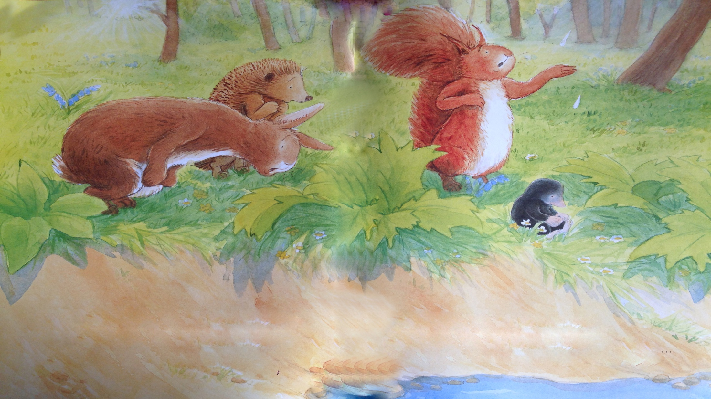
天色有些晚了，而小鼹鼠还是没有找到他的新家。
“真没想到找个新家会这么难。”小鼹鼠叹了口气说。
“别担心，我们会找到的！”兔子说。
“我们只需要再好好想一想。”松鼠说。
于是他们都坐下来，开始想啊，想啊，想啊，直到……

Slide 11
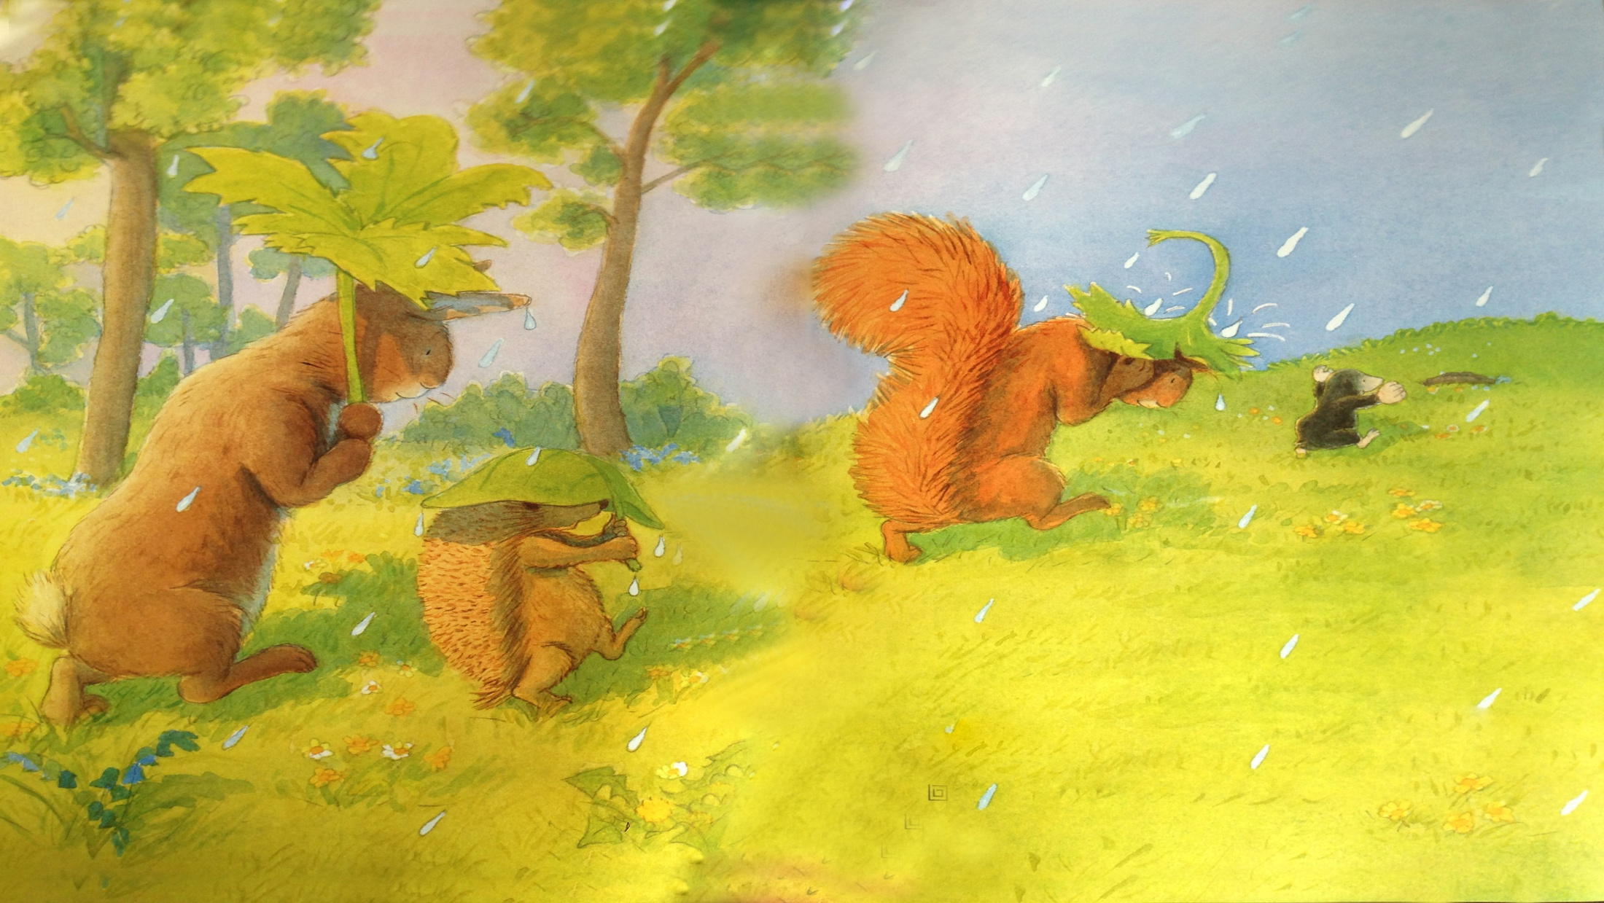
“我知道那个地方啦！”小鼹鼠说。
他带着松鼠、刺猬和兔子掉头穿过树林，
回到了一个看起来很熟悉的地洞。

Slide 12
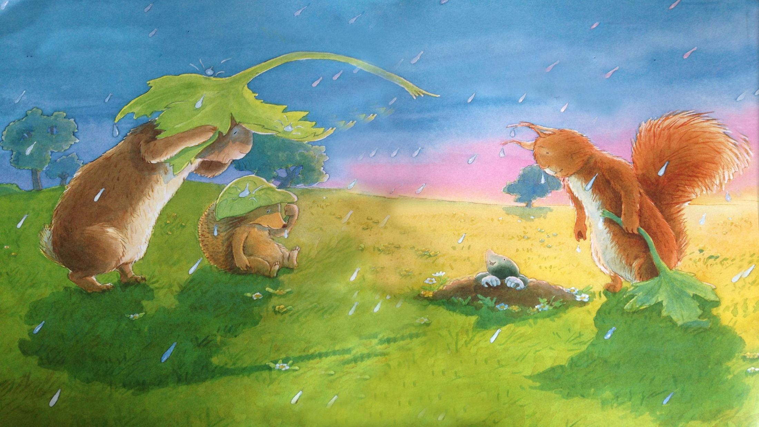
“但是，这就是你原来的家啊！”
兔子、刺猬和松鼠齐声说。
“我知道。”小鼹鼠开心地说。
“这里不是很棒吗？”
它不够宽敞，不够明亮，也不够美丽，但它是最最适合我的地方啊！

Slide 13
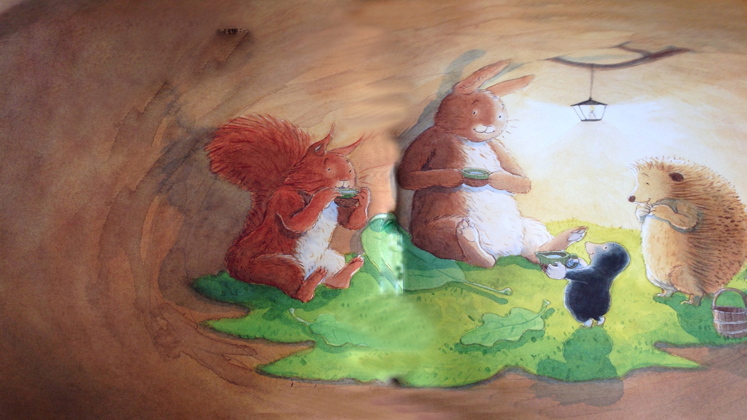
外面天已经黑了，暴风雨呼啸着穿过树林。
但是在小鼹鼠的地洞里，
每个人都感到非常的舒服。
“这里真暖和呀！”刺猬说。
“还很安全！”松鼠说。
“也很干燥！”兔子说。
“是呀。”小鼹鼠心满意足地说，
“哪儿都没有我家好！”

Slide 14
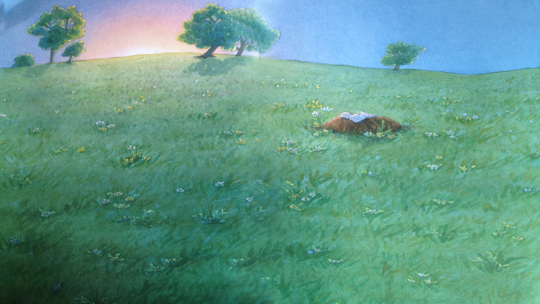

XIAOYANSHUZHAOXINJIA
小鼹鼠找新家
(英）乔纳森·埃米特 著 陈科慧 编译
朗诵：赵雨桐
2015年5月
谢谢观看。再见

